Slide 1
核融合分野に貢献する加速器の仕様と実現可能性ワークショップ
（ムーンショット目標10奥野プロジェクトキックオフワークショップ）
JST東京本部別館（K’s五番町）１階ホール、2025年4月17日
QSTの中性子照射施設開発の立場から （核融合分野からの要望）
量子科学技術研究開発機構
六ヶ所フュージョンエネルギー研究所
核融合炉材料研究開発部
春日井敦
1

Slide 2
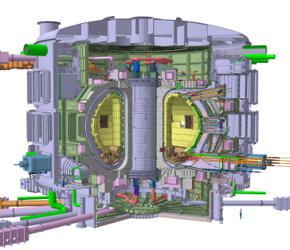
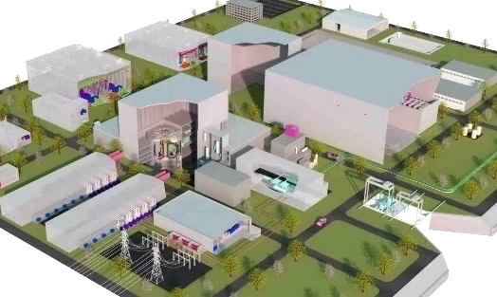
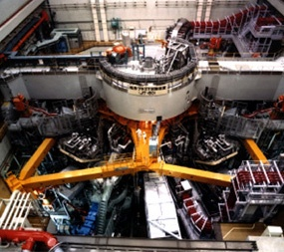
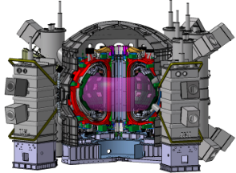
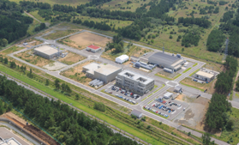
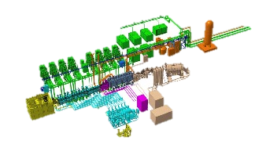
核融合中性子源の必要性
発電実証までの道筋
現在
核融合燃焼の実証
今世紀中旬
試験装置
実験炉
発電実証
原型炉
ITER（国際熱核融合実験炉）
科学的実現性
JT-60
50万kWの
熱出力
フランス
サン・ポール・レ・デュランス市
超高温プラズマ
の実現
ITERでできないことを補う
世界最高イオン温度
5.2億度を達成
ITERを支援する
特に原型炉設計に必要な材料照射データの取得
炉設計・R&D
【茨城 那珂】
【青森 六ヶ所】
材料開発
サテライト・トカマクJT-60SA
国際核融合エネルギー
研究センター
IFMIF/EVEDA
国際核融合材料照射施設
の工学実証・工学設計
核融合中性子源による
照射データの取得が必要
核融合エネルギー研究分野における
幅広いアプローチ(BA)活動
2

Slide 3
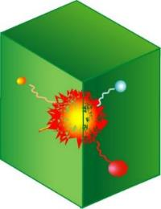
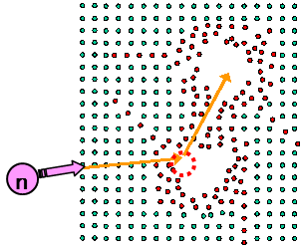
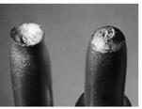
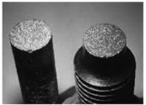
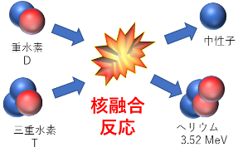
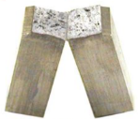
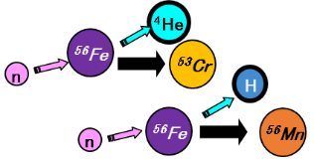
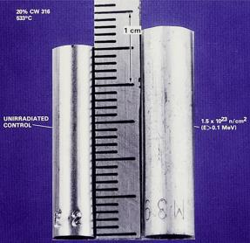
核融合中性子照射の影響
詳細は次の室賀先生のコメント
弾き出し損傷
→ 固く・脆くなる
構造材料
固くなって、伸びなくなる
14.1MeV
ビリヤードのように原子が弾きだされて傷が入る
脆く、割れやすくなる
長寿命核種の生成
→放射化
半減期：72万年
原子炉にはなく核融合炉で顕著となる現象
このような現象を完全に封じ込めることは極めて困難
核変換生成ガス元素
→ より膨らむ・脆くなる
膨らむ（スウェリング）
炉内実環境下(核融合中性子照射下)における材料の寿命を明らかにする必要がある
何れにせよ、使用中の特性変化は免れない
→ 特性変化量を把握するとともに、変化を前提とした構造健全性と寿命を保証する設計技術開発が必要
ヘリウムや水素が材料中で発生する
高速中性子に耐えられる材料開発・検証 →日本で開発した低放射化フェライト鋼の耐久試験
核融合炉の建設前に中性子を作る →加速器を使った中性子源
3

Slide 4
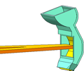
D-Li中性子源（IFMIFタイプ）の必要性
核融合炉では、14MeVという高エネルギー中性子が発生し、材料にダメージを与える可能性がある。核融合原型炉の建設には、核融合反応で発生する同じエネルギーと同じ量の中性子を材料に当てて、材料特性の健全性検証が不可欠。
核融合炉は、核分裂炉よりも発生する中性子エネルギー（14MeV)が高く、材料中のヘリウム生成量が大きい。
原子炉・・・・・・・・・・・発生する中性子のエネルギーが低い
既存の中性子源・・・パルスのため発生する中性子の量が少ない
D-Li中性子源
400
核破砕
中性子源
大電流重水素ビームを液体リチウムに当て、核融合反応と同程度の高エネルギー中性子を連続的に大量に生成できる新しいタイプの核融合中性子源
中性子エネルギーに対応
ﾍﾘｳﾑ生成量 (appm)
核融合炉
200
ITER
原子炉
（HFIR、常陽等）
剥ぎ取り/乖離
高エネルギー
重水素
高エネルギー中性子
+
0
（加速器）
（材料照射）
0
20
40
弾き出し損傷量 (dpa)
（液体リチウムターゲット）
中性子量に対応
4

Slide 5
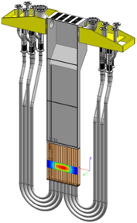
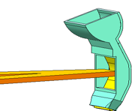
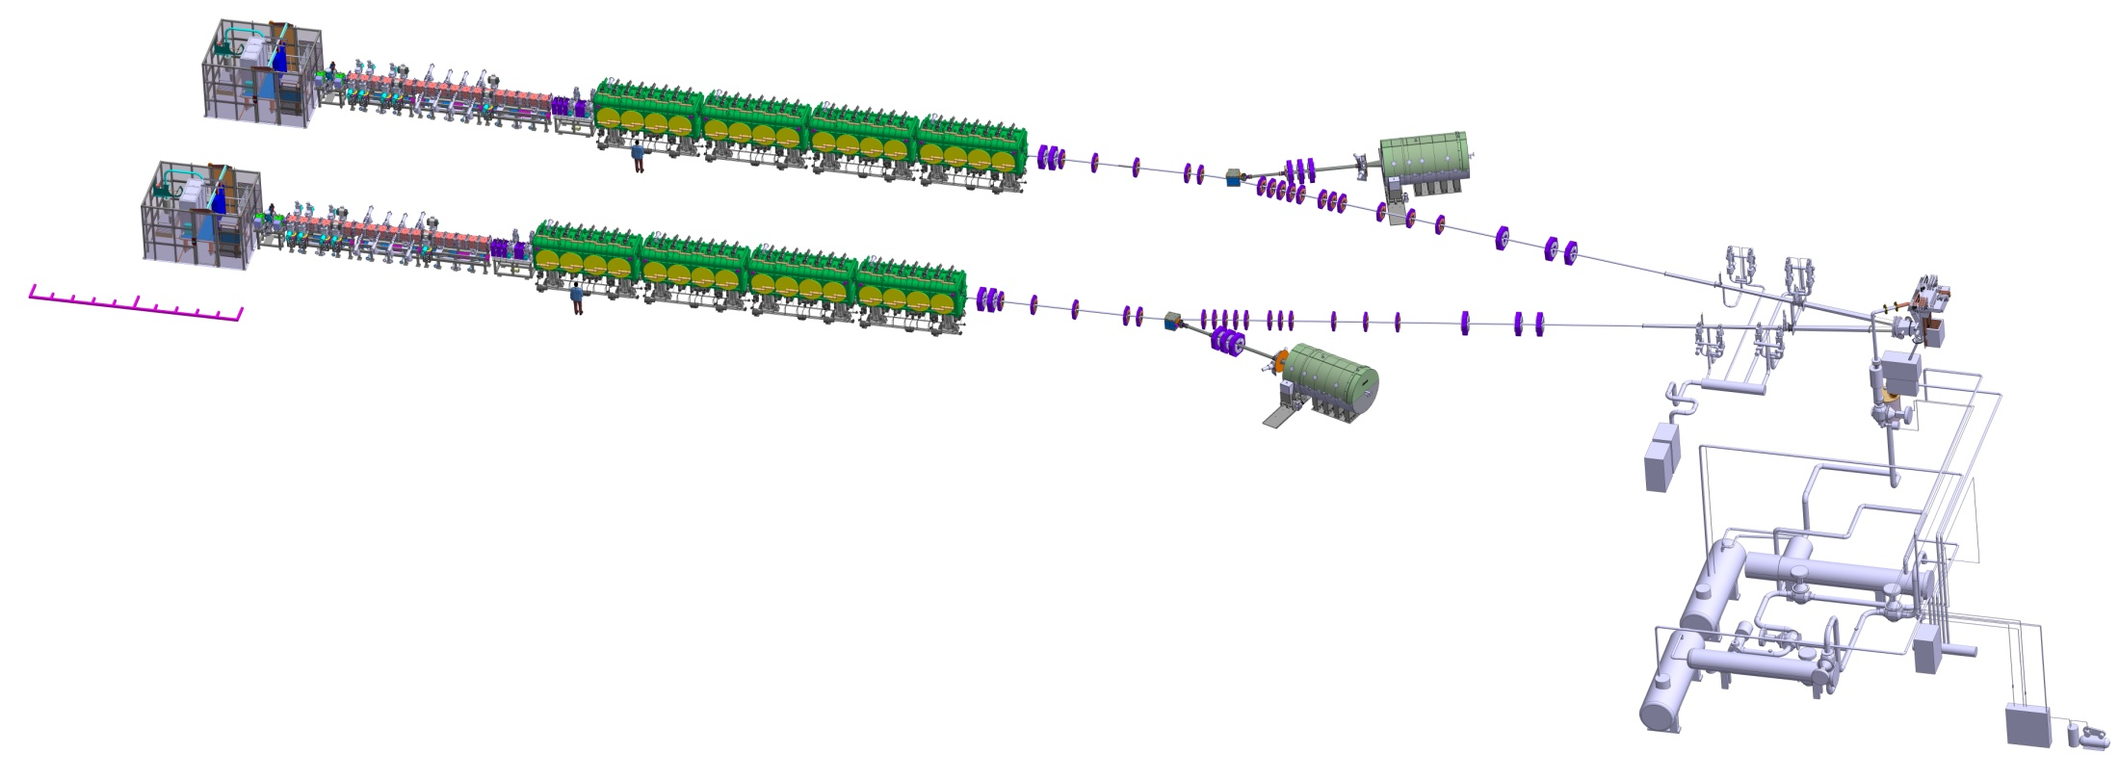
IFMIF（国際核融合材料照射施設）
IFMIF（International Fusion Materials Irradiation Facility)
加速器駆動型中性子源 Li(d,n) 反応による中性子
材料照射の研究開発、 核融合炉の運転に必要な安全性、
材料、施設の許認可等に用いる
125mA重陽子加速器２台
中性子発生量 1.3x 10¹⁷個/秒
10MWの除熱
Lithium
loop
Injector :Ion source: D-beam
140 mA、100keV
（SRF Linac HWR）
175 MHz、4-stage SRF-linac 5MeV→40MeV
Li(d,xn)
n
BA活動の下、大学等との共同研究を中心に実施済み
重陽子線形加速器
10 m
照射設備
高周波四重極加速器（RFQ)
4ベーン型 (0.1 MeV-5 MeV)
Beam Dump
BA活動の下、六ヶ所研で実施中
IFMIF の構成
・2つの重陽子線形加速器
・液体リチウムターゲット
・照射設備
加速器の低エネルギー部と初段のSRFを工学実証（LIPAc）
液体リチウムターゲット
BA活動の下、大洗で実施済み
定常運転で年間88%以上の稼働率
125 mAの大電流加速器
核融合炉材料の健全性評価に必要な14 MeV中性子環境を模擬した照射施設
重陽子（40 MeV-250 mA)
液体リチウム
14 MeV中性子
材料照射
5

Slide 6
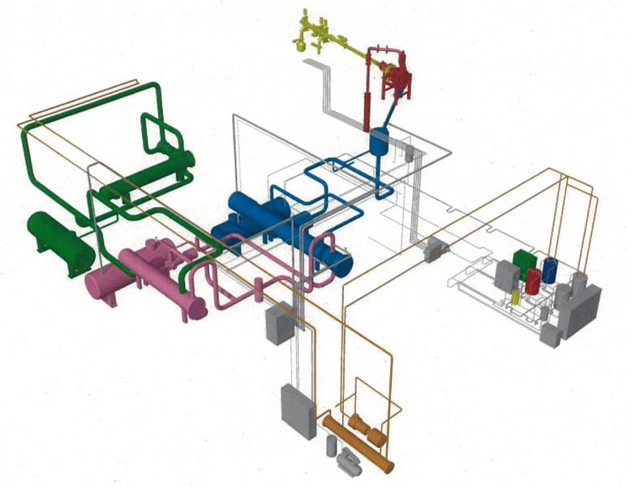
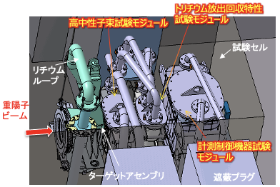
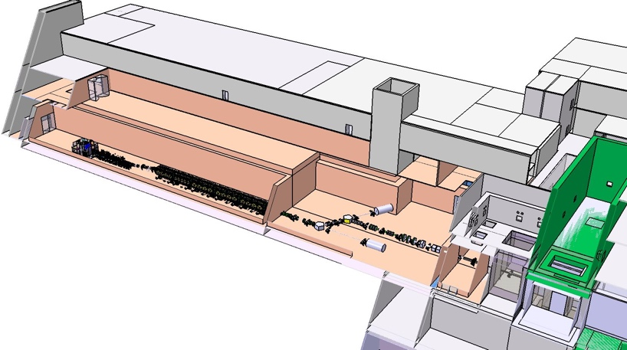
日本が進める材料開発のための中性子源施設A-FNSへの展開
中性子照射施設のための
原型加速器（LIPAc）
日欧共同で開発、実証試験中
核融合中性子源施設（A-FNS）の工学設計
加速器を使って発生する大強度の中性子を、核融合材料照射、及び、様々な中性子応用利用できる施設
核融合中性子源施設
中性子発生部
（リチウム）
核融合材料照射試験部
産業応用
重陽子
中性子
BA活動で加速器の性能を実証
世界最高強度の中性子を発生
中性子発生量 6.8x 10¹⁶個/秒
概念設計
工学設計
製作・建設
データ取得
現在の進捗
重陽子加速器セクション
ビーム輸送系
A-FNS照射試験セル及び
照射試験モジュール概念図
A-FNS本体棟の設計
液体リチウムターゲットループの設計
日本独自の活動として、核融合中性子源A-FNSのR＆Dと設計活動を実施
2020年に概念設計書が完成し、現在は2030年くらいを目標に工学設計を実施中
欧州側は独自にDONESを検討していたところ（A-FNSとほぼ同じスペック）
6

Slide 7
IFMIF/EVEDA事業＆A-FNS検討で見えてきた課題
（加速器）総電流150mAの重陽子イオン源の連続動作、
120mA-5MeV, 8.75%までの重陽子ビーム加速の達成
100mAを超える重陽子ビームで連続動作の実証（RFカプラー、SRF）
ビーム損失の制御の実証（ビームハロー、放射化、ハンズオンメンテナンス等）
高可動率（目標75%）の達成
ターゲットからのLi蒸気の影響
運用コスト
（ターゲット）実規模レベルにおける安定な液体Li流（15m/s）の実証
Li安定流と計測技術
ターゲットの交換とリモートハンドリング
キャビテーションの抑制
リチウム安全性とリチウム純化系、機器の寿命確認
ビーム オン ターゲット
（試験セル・照射モジュール）照射モジュールの製作性の確認
温度管理技術
試験片・照射モジュール交換とリモートハンドリング
DPA勾配、分布
7

Slide 8
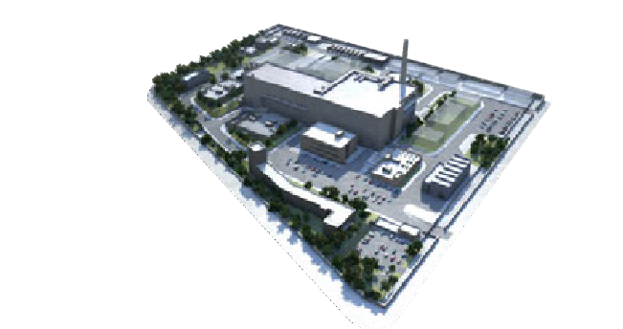
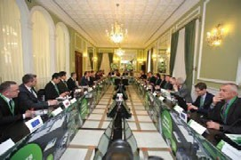
DONES計画
- IFMIF/EVEDA事業を基にした欧州の核融合中性子源計画-
（Demo Oriented Neutron Source）
文科省 第34回核融合科学技術委員会（2023年7月24日）資料６（文科省資料）
【概要】
IFMIF/EVEDAを基にしたスペイン・クロアチアの核融合中性子源計画。
建設予算総額７億ユーロ。建設費のうち、スペイン50%、クロアチア5%、欧州20%（見込み）を負担。
照射キャパシティは、建設費及び運転費の貢献に応じて決定。
【経緯】
2018年 DONESの概念設計報告書が完成
2019-2021年 スペインを始めとした欧州10カ国でDONES-Prep（準備会合）を実施し、組織体制や法的
枠組み等について検討（日本はオブザーバーとして参加）
スペイン グラナダにて建屋の建設を開始。2033年より運転（20年間）を開始予定
DONES運営委員会が発足し、正式に計画が始動。オブザーバーとして、日本、欧州、フランス、ドイツ等も参加。
2022年９月
2023年３月
【今後の予定】
今年10月にレビュー委員会を開催し、ベースライン（技術的側面、コスト、スケジュール等）を精査する予定。その後、10月26日の第２回DONES運営委員会にて、レビュー結果が報告・審議される可能性あり。
https://ifmif-dones.es/
8

Slide 9
DONES計画への参画の議論
文科省 第34回核融合科学技術委員会（2023年7月24日）資料６（文科省資料）
9

Slide 10
DONESでの照射を利用した原型炉スケジュール
文科省 第41回核融合科学技術委員会
（2025年2月7日）資料2（文科省提出資料）より抜粋
10

Slide 11
核融合材料照射施設としての魅力
MS10 キックオフシンポジウム（2025年2月14日）
奥野PM資料から抜粋
IFMIFの10倍の中性子発生量であれば非常に魅力的
2040年の運転開始なら原型炉の材料照射試験に利用できる
技術到達度、運用コスト、使用電力等について検討が必要
11

Slide 12
原型炉基盤整備の中でQSTが検討している中性子照射施設
文科省 第34回原型炉開発総合戦略TF（2024年6月3日）資料4（文科省提出資料）から抜粋
原型炉開発用中性子源という位置づけでブランケット等の中性子実験が実施可能な核融合中性子源
12

Slide 13
原型炉基盤整備の中で検討している原型炉用中性子源
（１）目的
原型炉ブランケットのサブモジュールの以下の機能検証を機動的に実施できる中性子照射施設とすること。
トリチウム生成量/トリチウム増殖率の確認
核発熱のモデル化と検証
計測装置の動作確認
構造健全性確認（モジュール照射）
（２）要求される条件
原型炉よりも先に実施
低コストでコンパクト
中性子発生量1x10¹⁴個/秒レベル（A-FNSやDONESの約1/100の中性子発生量を想定）
産業応用も可能な多目的中性子源
（３）状況
LIPAcを利用・拡張し、D-Li中性子源に改造することを検討している。
加速器（重陽子エネルギー9MeV、125mA）（既設）
液体リチウムターゲット、照射施設（新設）
加速器DT中性子源の採用もオプションとして検討中（トリチウムガスターゲット）
13

Slide 14
原型炉から中性子源に求められていること
候補材料照射
原型炉対向壁材：低放射化フェライト鋼F82H ～20dpa照射
ダイバータ候補材料：タングステン、銅 物理パラメーターはDPA
ブランケット性能試験
核発熱生成率・崩壊熱
物理パラメーターはGy、トリチウム反応率RR、回収率（Bq/kg）
トリチウム生成・回収特性
物理パラメーターはトリチウム反応率RR、回収率（Bq/kg）
安全評価
遮蔽性能・放射化量低減
制御・計測機器の照射特性
コイル核発熱・除熱評価
計測制御照射特性評価
電子・光学デバイス照射特性評価
DONES/A-FNS
原型炉用中性子源
核融合中性子源による材料照射は実験データがない（最優先事項）。
DT中性子によるブランケット・安全評価・制御計測機器の照射特性は一定の実績あり、ITER-TBMなど最近のデザインを反映した試験は十分とは言えない
14

Slide 15
原型炉用中性子源としての魅力
MS10 キックオフシンポジウム（2025年2月14日）
奥野PM資料から抜粋
中性子発生量1x10¹⁴個/秒レベル以上であれば魅力的
今後10年間の間に照射試験を開始したいので、タイムラインに合うか？
QSTが検討する原型炉用中性子源は基本的に既存技術で検討。R＆Dを想定していない。
15

Slide 16
まとめ
日欧協力で進めるIFMIF原型加速器（LIPAc）は、2026年から最終試験を開始する予定。125mA-CW加速実証に向けた調整を継続中。
IFMIF/EVEDA事業においてさまざまな課題を抽出し、解決方法を模索中。
スペインが主導して進めているDONES計画（日本のA-FNSと同様の中性子源）が動き出し、日本としては政府間協議の下、計画に参画する方向で検討中。原型炉材料の中性子照射試験を2030年代にDONESを活用して実施。
フュージョンエネルギーイノベーション戦略に基づき、原型炉を加速するための原型炉用中性子源を別途検討。A-FNSの1/100程度の中性子発生量で、低コストで早期実現を目指す。主にブランケット機能検証のため原型炉R＆Dを10年以内に実施。
上記の計画に、奥野プロジェクトで進める中性子源のスペックとスケジュールが合致するのであれば非常に魅力的。
16

